Slide 1


基于Scratch的Nova智能造物入门
环境自动监测仪

Slide 2
课程思路
一、情景描述
二、知识与概念
三、作品制作
四、拓展与思考

Slide 3


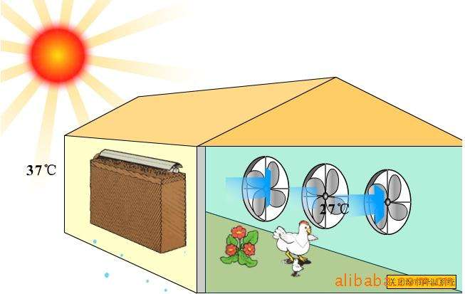
情境描述
人类舒适的生活环境，与温度、湿度的高低密切相关。本课我们将制作一个环境自动监测仪，它不仅能够在数码管上实时显示温度、湿度值，还可以通过RBG LED的颜色了解环境温度是否适宜。

Slide 4
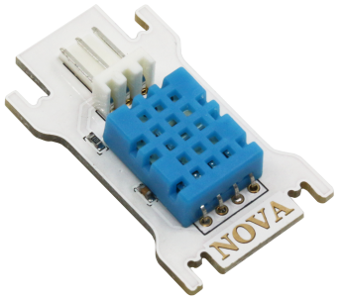
知识与概念
温度、湿度传感器是指能够感受温度、湿度并转换成电信号的传感器。 Nova套件中的温度、湿度传感器采用的是“DHT11”温湿度传感器。这是一款温湿度复合传感器，既能够检测温度、又能够检测湿度。它的温度检测范围是（0℃-50℃）、误差值±2℃；湿度检测范围是（20%-90%RH）、误差值±5%RH。

Slide 5

知识与概念
使用这个指令可以读取指定端口温湿度传感器上输出的温度、湿度值。指令默认读取的是“S0”端口的温度值；通过单击下拉列表，可以选择读“温度”还是“湿度”，还可以选择S0—S3这4个数字端口、A0—A3这4个模拟端口。

Slide 6
作品制作
制作一个模拟环境自动监测仪智能装置，需要使用以下配件：
NOVA主控板
数码管模块
“DHT11”温湿度传感器模块
RGB LED模块
一根红色连接线
两根白色连接线
在Nova中使用温湿度传感器--环境自动监测仪

Slide 7
作品制作
连接硬件、运行插件

Slide 8
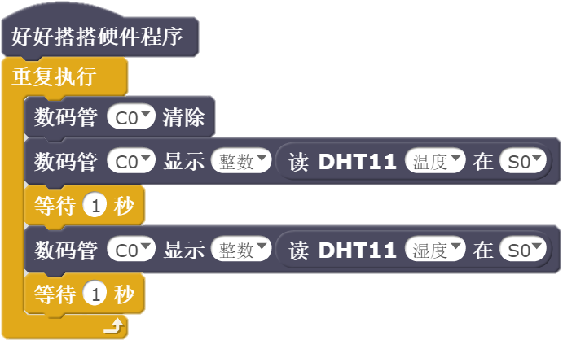
作品制作
在数码管上交替显示温湿度传感器的值

Slide 9
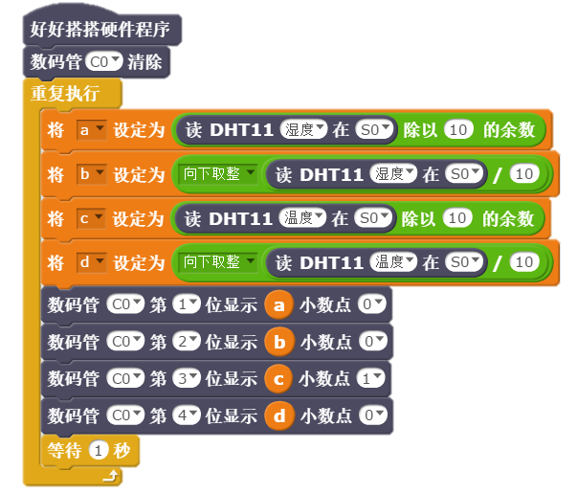
作品制作
在数码管上同时显示温湿度传感器的值程序一
d
c
b
a

Slide 10
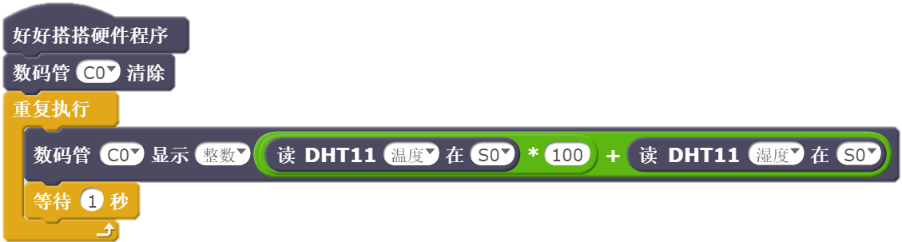
作品制作
在数码管上同时显示温湿度传感器的值程序二

Slide 11

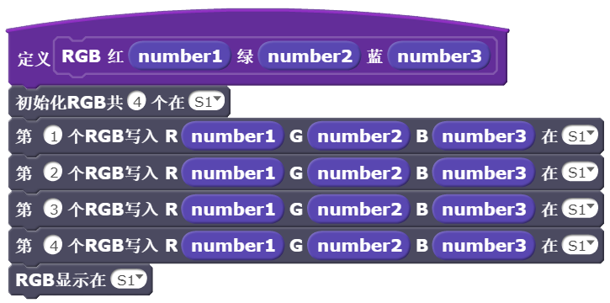


作品制作
用RGB LED直观显示温度状态
RGB显示绿色
RGB显示红色
RGB显示蓝色

Slide 12
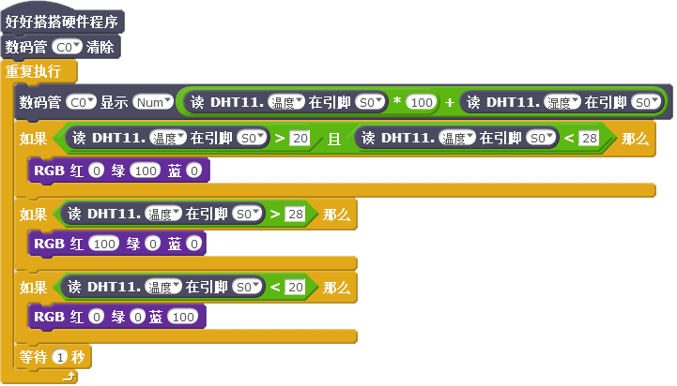
作品制作
用RGB LED直观显示温度状态

Slide 13
拓展与思考
除了温度和湿度，我们还可以监测周围环境的光线强度、声音强度……请进一步完善作品，使得环境自动监测仪功能更加强大。 我打算这么做：_______________________________________________________ 做的时候需要注意：____________________________________________________ ______________________________________________________________________。

Slide 14
谢谢观看

